Slide 1
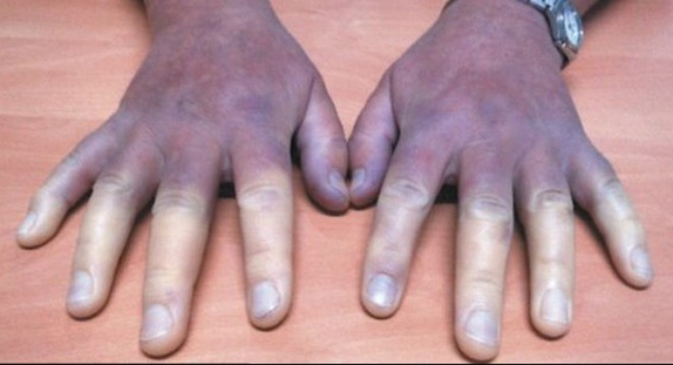
XƠ CỨNG BÌ HỆ THỐNG
GVHD: Ths.Bs Nguyễn Phúc Học
Nhóm 17:
Đàm Minh Dũng
Phạm Thị Lệ Quỳnh
Phạm Thị Thu Uyên
Phạm Tường Vi
Hà Mai Như Ý

Slide 2
Đại cương
Lâm sàng và xét nghiệm
Chuẩn đoán
Theo dõi và tiên lượng
Điều trị
Tài liệu tham khảo

Slide 3
ĐẠI CƯƠNG
1
Khái niệm
2
Yếu tố gây bệnh
Xơ cứng bì hệ thống là một bệnh tự di ứng không rõ nguyên căn.
Đặc trưng bởi: dày và cứng da do sự tích lũy các chất tạo keo.
Liên quan tới nhiều cơ quan trong cơ thể bao gồm ống tiêu hóa, tim phổi và mạch máu.
Tình trạng bệnh nặng hơn qua mỗi năm
Tần suất: 19 ca/ 1 triệu người.

Slide 4
ĐẠI CƯƠNG
2
Yếu tố gây bệnh
Hoạt tính bất thường của hệ miễn dịch
Cấu trúc gen
Các kích thích của môi trường
Yếu tố nội tiết

Slide 5
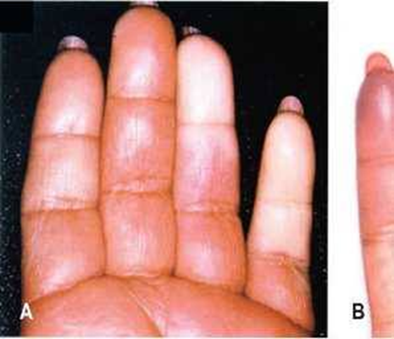
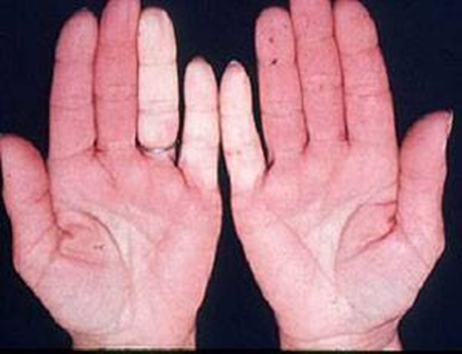
LÂM SÀNG & XÉT NGHIỆM
1
Lâm sàng
1.1 Hội chứng Rayaud
Là bệnh gặp ở 95% các TH bệnh nhân XCB và 4%-5% trong dân cư..
Đây là rối loạn vận mạch ở đầu chi và trải qua nhiều giai đoạn.
Về mặt lâm sàng bệnh nhân thấy tê mất cảm giác ở đầu chi hoặc có giai đoạn co mạch, tim đau nhức,..
Giai đoạn nặng, bàn tay luôn lạnh, tắc mạch, mất cảm giác, loét đầu chi.

Slide 6
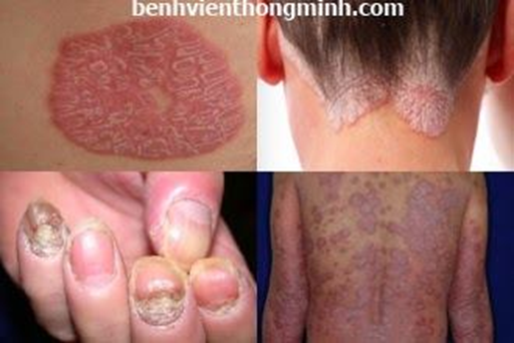
LÂM SÀNG & XÉT NGHIỆM
1.2 Da ( 98% - 100%)
Trải qua 3 gđ: phù, cứng, teo da, mất các nếp trên da.
Thay đổi từ mức độ chỉ dày nhẹ đến mức độ cứng ở đầu các ngón tay ( xơ cứng đầu ngón) sau đó lan rộng hơn ở cánh tay, phần trên của thân mình và mặt..

Slide 7
LÂM SÀNG & XÉT NGHIỆM
1.3 Thận.
Suy thận cấp ( 15%-20%) là nguyên nhân chính gây ra tử vong, thiếu máu do xơ các động mạch thận.
1.4 Phổi ( 25%)
Xơ phổi, tang áp lực động mạch nguyên phát.
1.5 Tim
Viêm màng ngoài tim có thể cấp hoặc tiến triển mạn tính, xơ cơ tim ( rối loạn nhịp, suy tim) có thể gây đột tử.
1.6 Hệ vận động
Đau, viêm nhiều khớp đối xứng, viêm khớp các đốt, bàn ngón cổ tay, khớp gối, viêm bao hoạt dịch. Đau cơ, mỏi cơ, teo cơ…

Slide 8
LÂM SÀNG & XÉT NGHIỆM
2
Xét nghiệm
Các kháng thể kháng nhân trong xơ cứng bì: phát hiện một số kháng thể kháng nhân như: Anti- Histone trong xơ bì cứng.
Hội chứng viêm trên xét nghiệm: tang tốc độ máu lắng, tăng gamma globulin, tang frerritin, tang CRP.
Sinh thiết da: cho thấy hình ảnh tăng sinh các nguyên bào sợi, chất tạo keo, thâm nhiễm các tế bào viêm xung quanh mạch máu..

Slide 9
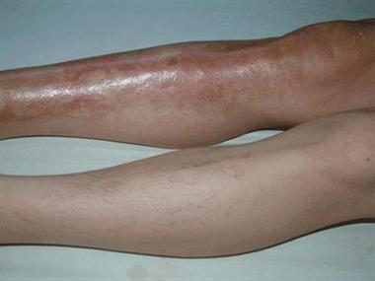
CHẨN ĐOÁN
Tiêu chuẩn chuẩn đoán dựa vào các tiêu chuẩn lâm sàng của Hội Khớp Hoa Kỳ (ARA) đối với xơ cứng bì hệ thống.
Bao gồm:
Tiêu chuẩn chính: Xơ cứng da vùng gần
Tiêu chuẩn phụ: Cứng ngón chi, chậm lên sẹo vùng da ngón chi, xơ phổi vùng đáy.

Slide 10
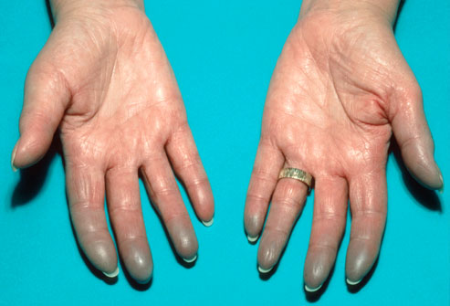
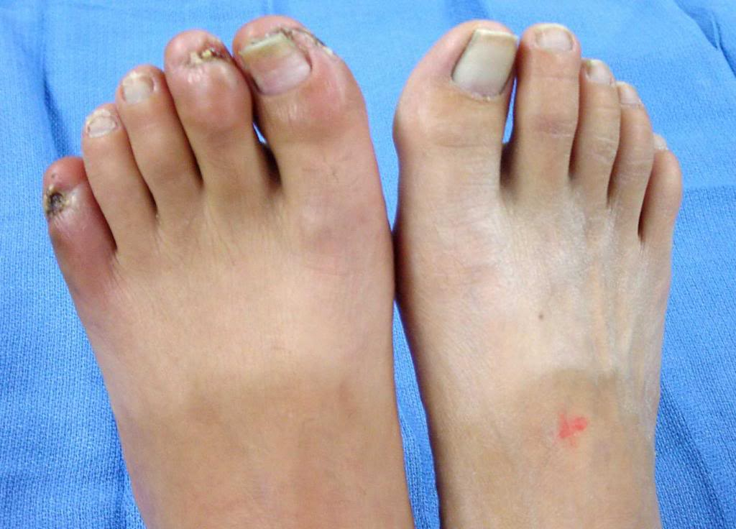
CHẨN ĐOÁN
Hội chứng Raynaud
Nếu hội chứng này ở cả 2 bên bàn tay và bàn chân rất khó chẩn đoán cần tìm kỹ: giãn mao mạch lăn tăn, xơ cứng da kín đáo vùng đầu và bả vai.
Nếu hôi chứng Raynaud có cả 2 bên thì khả năng cao là xơ cứng bì.

Slide 11
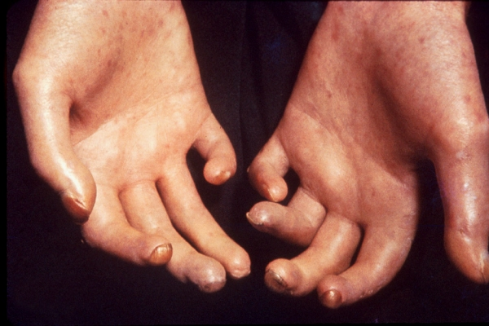
CHẨN ĐOÁN
Acrosclérose ( xơ viễn đoạn )
Bẩm sinh, do chuyển hoá bị rối loạn , do độc , do tự miễn, viêm da loang lổ bẩm sinh. Bệnh Porphyrie, Mucinose, nhiễm độc Bléomycine, D.Penicilline, xơ phù típ Buschke, xơ phù trẻ sơ sinh.

Slide 12
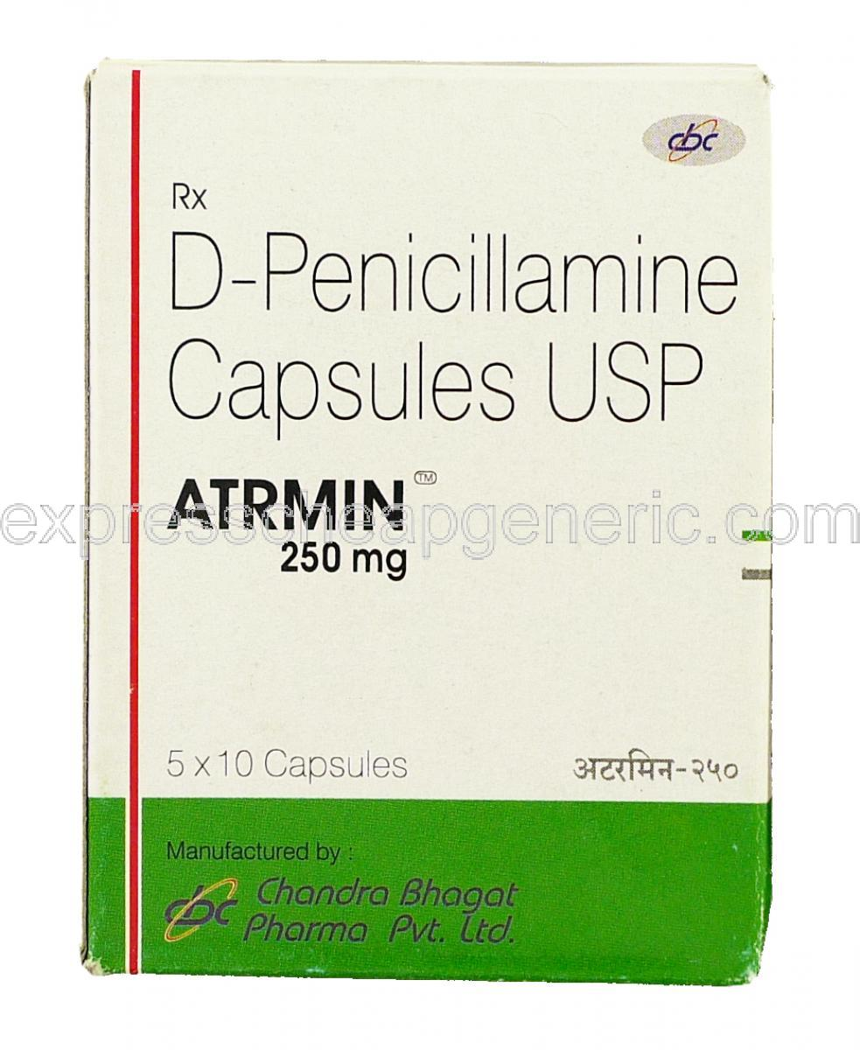
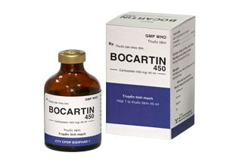
ĐIỀU TRỊ
Trong rất nhiều thuốc được đề nghị, chỉ có D-penicillamin, thuốc chẹn calci và ức chế men chuyển là hiệu quả nhất. Corticosteroid cũng có thể được sử dụng để điều trị

Slide 13
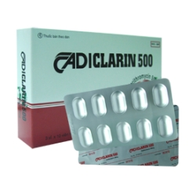
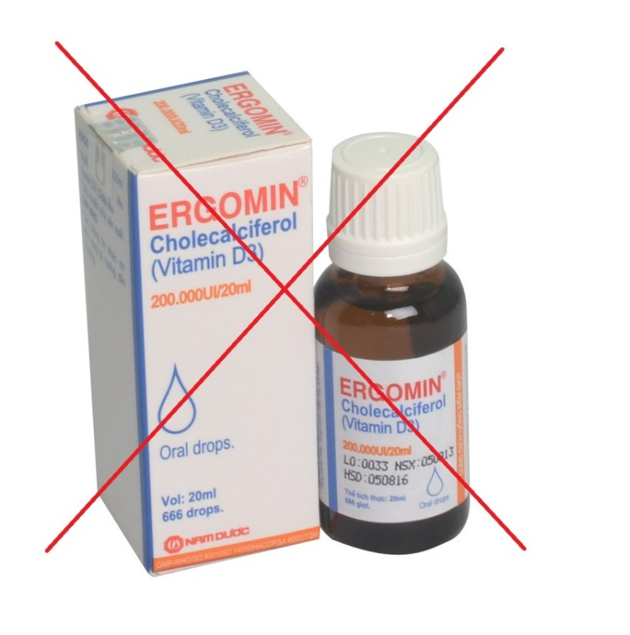
ĐIỀU TRỊ
- Điều trị hội chứng Raynaud dùng thuốc: chẹn calci, reserpin,… Đồng thời giữ ấm cho bệnh nhân, tránh stress, không dùng thuốc Amphetamin, Ergotmin, chẹn beta giao cảm,…

Slide 14
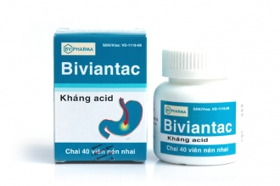
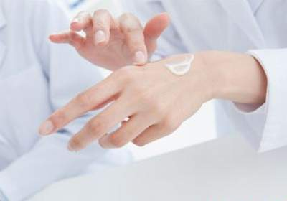
ĐIỀU TRỊ
- Đối với thương tổn da: tránh tiếp xúc với xà phòng và bôi thuốc mỡ.
- Đối với triệu chứng tiêu hóa: ăn nhiều bữa nhỏ, uống thuốc chống acid vào giữa các bữa ăn,…
- Đối với Xơ phổi: chủ yếu là điều trị triệu chứng và điều trị biến chứng.

Slide 15
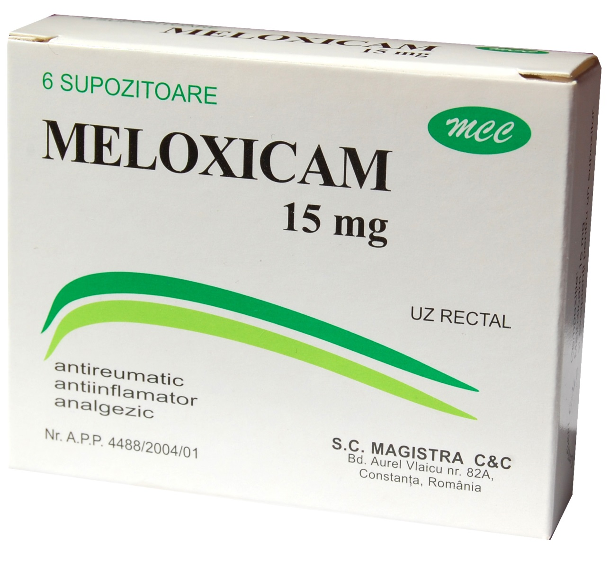
ĐIỀU TRỊ
Đối với cơ xương khớp:
Giảm đau, chống viêm không steroid hoặc liều thấp của corticoid (≤ 5-10mg/ngày).
Vận động liệu pháp, vật lý trị liệu, chỉnh hình thay thế nếu biến dạng nặng và hạn chế vận động.

Slide 16
THEO DÕI VÀ TIÊN LƯỢNG
1
Theo dõi
2
Tiên lượng
Các chỉ số cần theo dõi:
Tình trạng lâm sàng: cứng da, nuốt nghẹn, Raynaud, khó thở, loạn nhịp tim,…
Các xét nghiệm chức năng gan, thận, CRP,…
Các thông số nước tiểu: Hồng cầu niệu, Proyein niệu,…
Tốc độ lắng máu
Điện tâm đồ
Xquang tim phổi

Slide 17
THEO DÕI VÀ TIÊN LƯỢNG
2
Tiên lượng
Phụ thuộc vào tổn thương nội tạng.
Yếu tố tiên lượng xấu phụ thuộc vào mức độ tổn thương thận, tim và sự lan tỏa nhanh chóng của tổn thương da.
Yếu tố tiên lượng được đề cập nhiều nhất là tổn thương phổi, FEV< 70% so với giá trị lý thuyết và các dấu hiệu sớm của viêm màng ngoài tim và rối loạn sắc tố da ngay lần đầu khám bệnh.

Slide 18
TÀI LIỆU THAM KHẢO
Bài giảng bệnh lý học – đào tạo dược sĩ đại học – GV.Ths.Bs Nguyễn Phúc học.
Tài liệu điều trị học
Benhvien13.vn
Suckhoe365.biz

